Slide 1
Zelfintroductie:
Flavien Burger
1CSD2

Slide 2
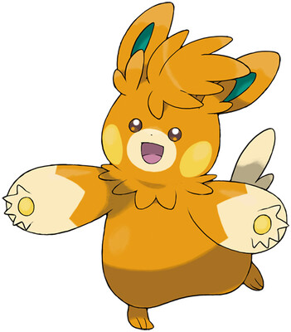
Ik als Pokemon en kwaliteiten
Goede, Minder goede Kwaliteiten
Ben sterk Technisch maakt verward
Ben erg aardig Moeite met communiceren
Hard werkend treuzelt soms
Heb veel interesses Raakt snel afgeleid
Heb moeite om te beginnen
Kan goed plannen paniek als veel moet doen
Wil met andere omgaan erg onzeker over dingen

Slide 3

Mij theme song
Een liedje vanuit een video game die een beetje verteld dat ik een harde gamer ben. Kan zelf niet echt een goede liedje vinden dus deed ik een met dat ik erg van games houd.
Hoyo-Mix,Hanser
https://www.youtube.com/watch?v=Q9ahUPq5Dq0

Slide 4
Verwachtingen voor dit jaar
Wat extra hulp zodat ik goed kan focussen op mij opdrachten.
Dat ik al mijn opdrachten af kan maken en dat ik dan voorbereid voel voor volgend jaar.

Slide 5
Wat ik wil maken
Weet ik zelf niet echt, maar het lijkt me leuk om een puzzel game toe maken of een game van waarbij je zo lang mogelijk probeert in leven te blijven en extra punten krijgt door munten te verzamelen. Zoiets als dat.

Slide 6
Wat ik mijn jongere zelf vanuit de toekomst wil vertellen
Er zijn mensen die je graag willen helpen. Je moet gewoon proberen om zo vaak mogelijk naar help te vragen en probeer zo hard mogelijk te werken.

Slide 7
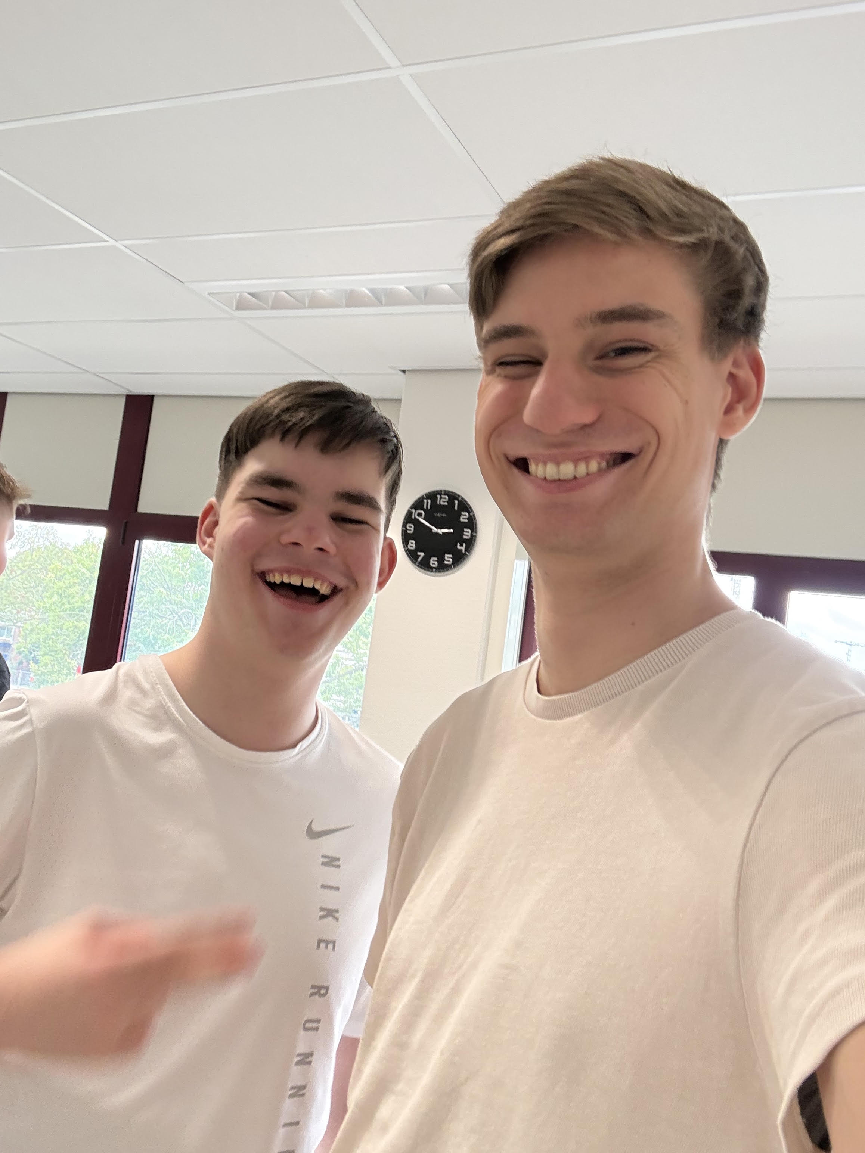
Selfie

